Slide 1
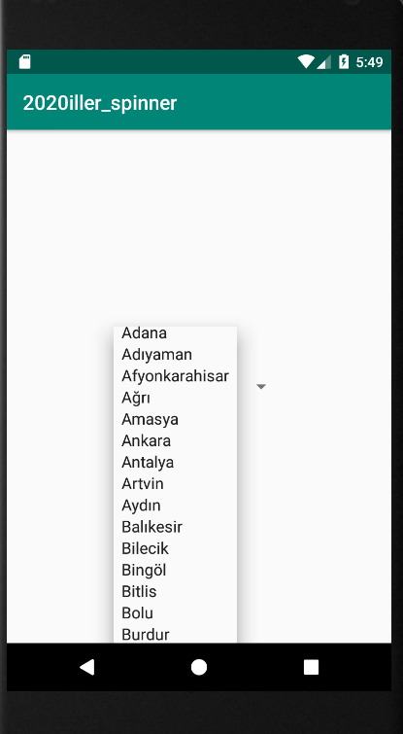
Bu bölümde yapacağımız uygulamanın son görünümü yandaki gibi olacaktır.
Bu bölümde yapacağımız işlemleri 3 adımda özetleyebiliriz:
1-Dosyadan okuma
2-Json ayıklama
3-Spinner kullanımı

Slide 2
Bölüm 4.1
Uygulama İçinde Kayıtlı Dosyayı Okuma

Slide 3
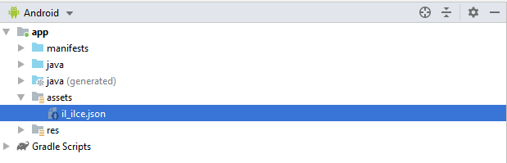
Uygulama İçinde Kayıtlı Dosyayı Okuma
Uygulama içinden erişeceğimiz dosyalar için, app klasörü içinde assets isimli bir klasör açıp ve dosyalarımızı bu klasöre ekliyoruz.
Bu örnekteki dosya Türkiye’nin il, plaka ve ilçe bilgilerini içeren json formatındaki il_ilce.json dosyasıdır.

Slide 4
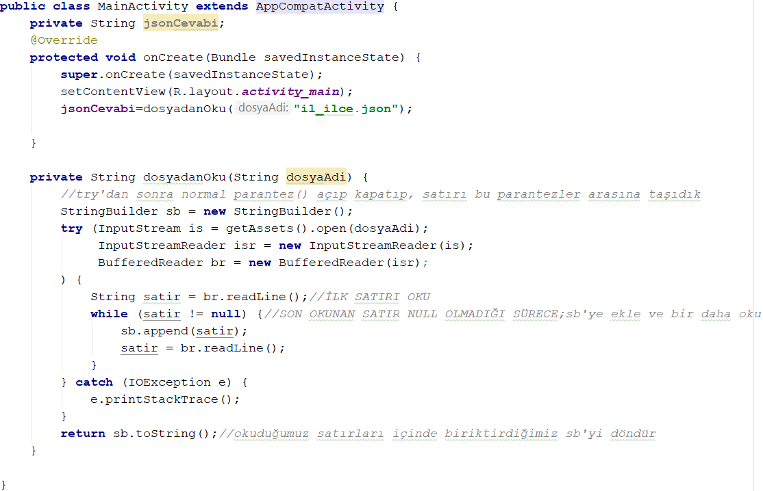
Dosya okuma işleminde daha önceki uygulamadakinden tek farkı dosya adıdır. Dolayısıyla, daha önce yazdığımız metodu (onCreate içerisinden) çağırabiliriz. Yalnız, bu kez ‘’il_ilce.json ’’ dosya adını parametre olarak vererek çağırırız.
Metodun döndürdüğü string’i daha önce yaptığımız gibi jsonCevabi isimli bir değişkene atayalım.

Slide 5
Bölüm 4.2
Json Ayıklama

Slide 6
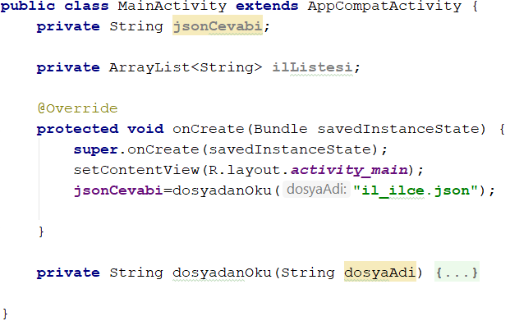
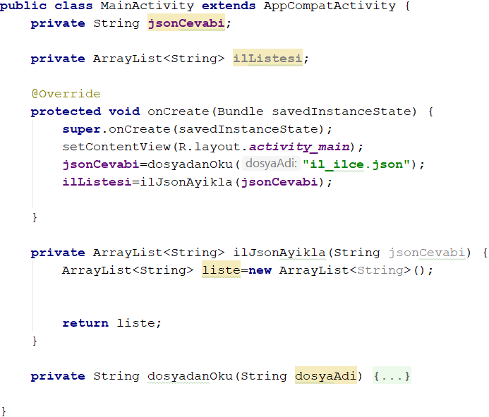
Önce listView’de göstereceğimiz String’ler için önce bir ArrayList deklare edelim.
Önceki uygulamada olduğu gibi; yine kodumuzu sade ve daha okunabilir hale getirmek için json ayıklama işlemlerini bir metot içerisinde toplayabilir ve bu yardımcı metodu da onCreate metodundan çağırabiliriz.
Bu yardımcı metodun adı ilJsonAyikla olsun. Bu metoda ayıklama yapmak istediğimiz Stringi verip(jsonCevabi), karşılığında bir ArrayList alabiliriz. Bu ArrayList’i de, ilListesi değişkenimize atayabiliriz.

Slide 7
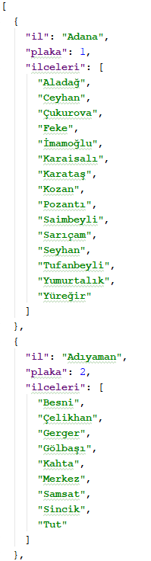
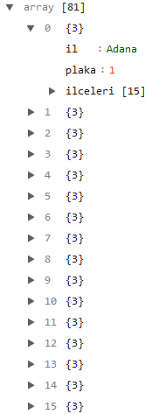
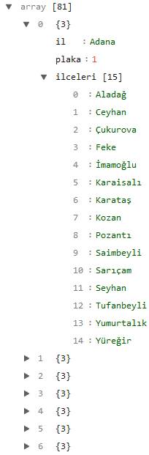
Uygulamada amacımız il isimlerini spinner’de göstermekti. Bunun için dosyayı
okuduktan sonra json dosyasından il isimlerini elde edebilmek için önce dosyayı inceleyelim.
Dosya yapısına bakarsak kök elemanın bir JSON dizisi olduğunuz görürüz.
Bu dizinin üç elemanı vardır. Bunlar:
‘’il’’ anahtarı ile erişilebilen bir String
‘’plaka’’ anahtarı ile erişilebilen bir int
‘’ilçeleri’’ anahtarı ile erişilebilen bir JSON dizisidir.
Buna göre;
ilJsonAyikla metodunda boş bir liste oluşturacağız. Sonra kök eleman olan JSON dizisinin her elemanındaki ‘’il’’ anahtarı ile verilen il isimlerini bu listeye ekleyip, döndüreceğiz.

Slide 8
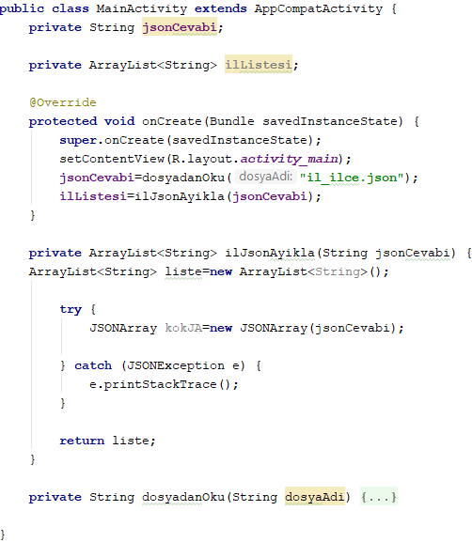
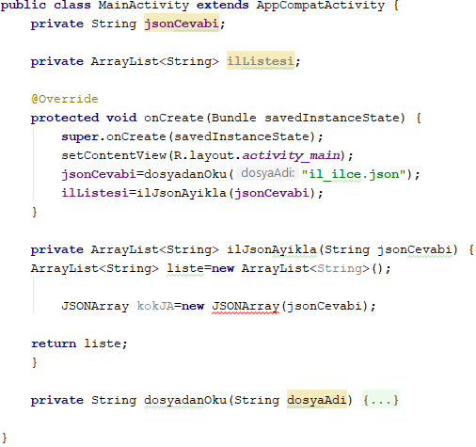
Parse işlemine, önce kök eleman olan JSON objesini elde ederek başlarız.
Verilen jsonCevabi stringinin gerçekten json formatında olmayabileceği veya eksik olabileceği için, otomatik olarak try-catch ifadesi içine almaya zorlar. Bu satırı alt-enter ile try-catch içine atalım.

Slide 9
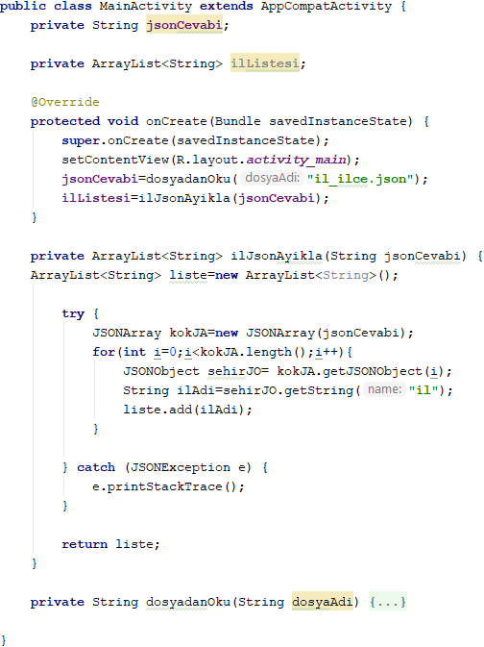
Şimdi kök JSON dizisinin, JSON objesi olan her elemanına bir döngü ile erişelim. sehirJO ismini verdiğimiz bu JSON objesi ilk döngüde (i=0) Adana’ya ilişkin bilgileri (‘’il’’ anahtarı ile erişilebilen bir String, ‘’plaka’’ anahtarı ile erişilebilen bir int,‘’ilçeleri’’ anahtarı ile erişilebilen bir JSON dizisi ) içerecektir.
i=0

Slide 10
Bölüm 4.3
Spinner

Slide 11
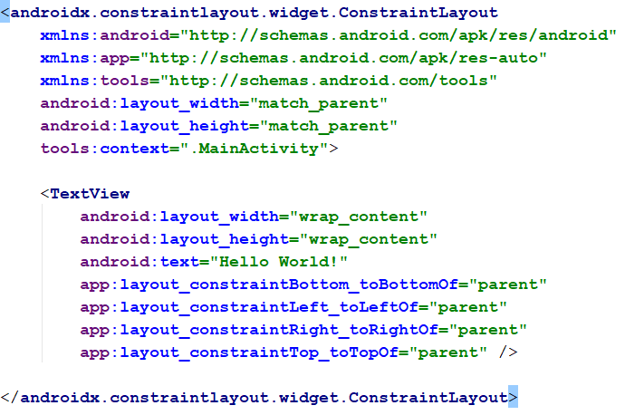
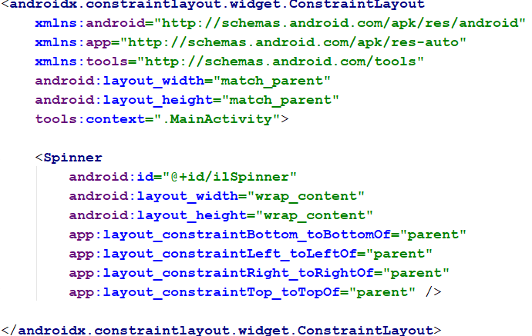
Yeni bir proje açıldığında, varsayılan (default) xml sayfanın ortasında bir TextView ile gelmekteydi.
xml tasarımında basitçe (ana layout tipini değiştirmeden) sadece TextView’i Spinner yapalım ve bir id
verelim. text özelliğine de silelim.

Slide 12
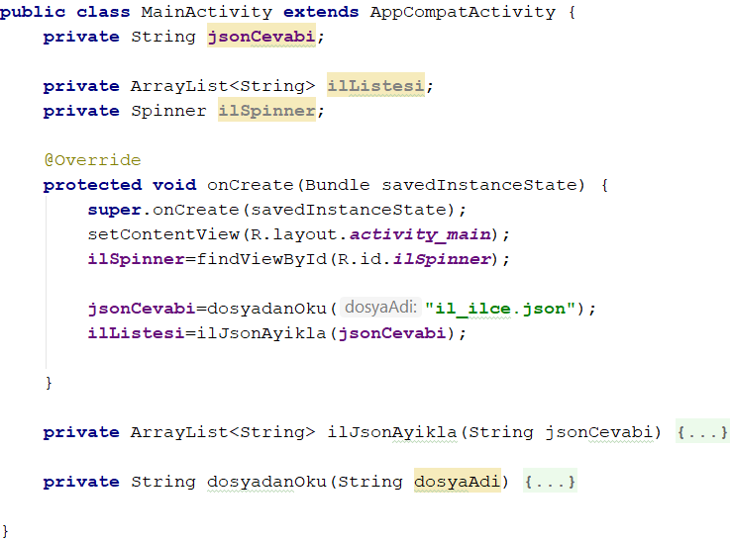
ListView
Java’da spinner’i deklare edip id’si ile tanıtalım.

Slide 13
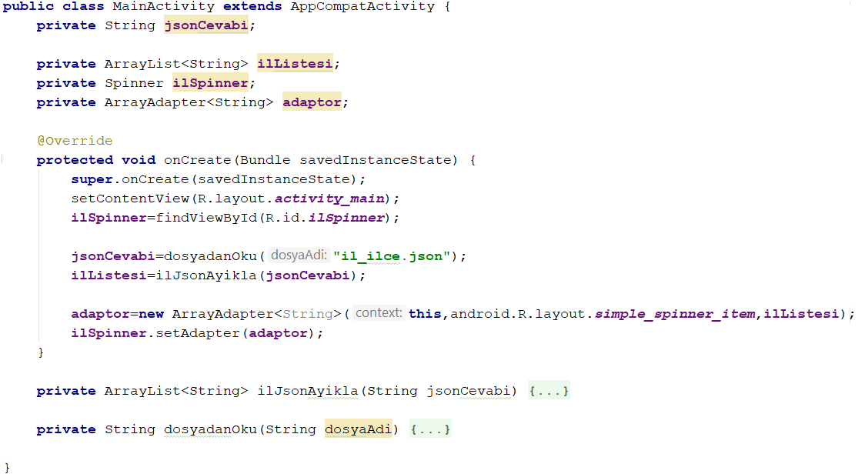
Son olarak spinner’in nasıl doldurulacağını yöneten adaptör oluşturalım. Burada her satırda bir
string göstermek için standart ArrayAdapter oluşturacağız. ListView’den tek farkı, her satırın xml tasarımını ifade eden ikinci parametreyi android.R.layout.simple_spinner_item yapmamızdır.

Slide 14
Uygulamamızın son hali yandaki gibi olacaktır.

